Slide 1
Aktivierende Befragung «Halt Gewalt»
Eckpunkte und wichtigste Resultate
Sonja Roest, Abteilung Gewaltschutz und Opferhilfe
Imma Mäder, Abteilung Polizeiwissenschaften
Clara Wittich, Stadtteilsekretariat Kleinbasel

Slide 2
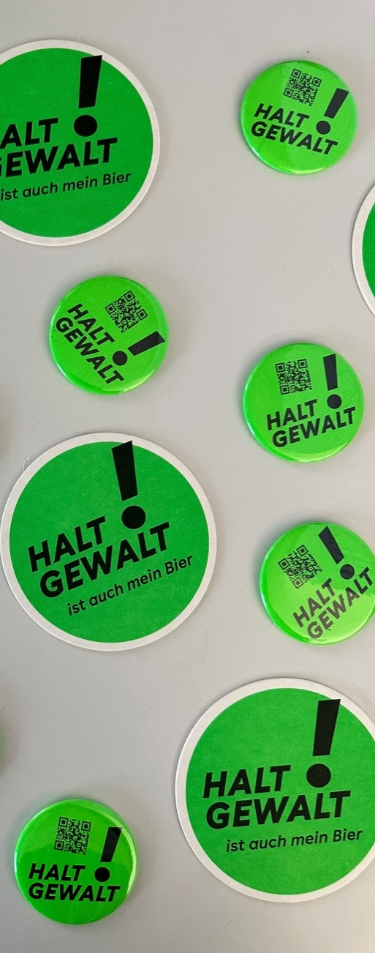
Methode «Aktivierende Befragung»
Daten generieren und Bevölkerung aktivieren
Methode aus der Gemeinwesenarbeit, um Personen im Gespräch für ein Thema zu bewegen
Ziel: Teilnehmende sensibilisieren, Denkanstösse setzen und zu Zivilcourage, oder Beteiligung anregen. Wissensstand und Handlungsweisen der Quartierbevölkerung besser verstehen
Weiterbildung mit einer Fachperson, um die Befragenden in der Methode auszubilden
Fragebogen mit 12 Fragen
Team von 11 Befragerinnen (inkl. Projektleitungen)
Ort und Zeit Befragungen: öffentlicher Raum im Kleinbasel, Nachmittag und Abend bis 20:30 Uhr, Montag-Samstag – zB Märkte, Spielplätze, Rheinbord, vor Läden

Slide 3
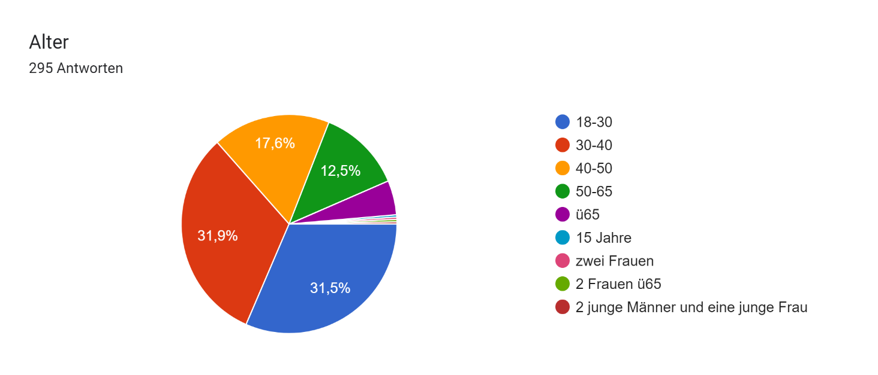
Befragte Personen
Insgesamt 300 Personen befragt
58,1% der befragten Personen haben einen Migrationshintergrund
62,9% weiblich gelesene Personen, 36,7% männlich gelesen
68.5% der befragten Personen wohnen im Kleinbasel
eher jung, mehr als 63,4% sind unter 40 Jahre alt

Slide 4
An was denken Sie, wenn wir von Häuslicher Gewalt sprechen?
Die ersten Assoziationen sind – wie erwartet – mit stereotypen Vorstellungen verknüpft. Die Befragten denken an körperliche Gewalt (126 Nennungen), Frauen erleben Gewalt (66 Nennungen), es findet in der Partnerschaft statt (56 Nennungen) und es sind eher Männer, welche Gewalt ausüben (52 Nennungen). Frauen, welche explizit als Gewaltausübende genannt wurden, haben wir unter ‘Gegenseitige Gewalt’ gezählt (21 Nennungen). Erfreulich ist, dass psychische Gewalt, resp. Formen psychischer Gewalt, mit 66 Nennungen relativ häufig genannt wurde.
Auswertung von 300 Freitext Antworten, gruppiert nach Themen

Slide 5
Welche Anzeichen für Häusliche Gewalt kennen Sie?
Ausser körperlichen Verletzungen (80,3%) sind wenige konkrete Anzeichen bekannt. Personen beschreiben eher diffuse Anzeichen wie sozialer Rückzug (36,4%) oder starke Veränderungen der Person mit der Beziehung (25,9%). Konkrete Anzeichen für psychische Gewalt wie Kontrolle (18.4%), Verbote (11.9%) und Eifersucht 10.2%) wurden selten genannt, obwohl sie deutliche Alarmzeichen darstellen.
Auswertung von 300 Freitext Antworten, gruppiert nach Themen

Slide 6
Sie hören laute Schreie und Sachen, die kaputt gehen in der Nachbarswohnung. Wie würden Sie reagieren?
Die meisten befragten Personen würden die Polizei rufen, wenn sie Schreie und Lärm aus der Nachbarwohnung hören (66,2%). Allerdings wurde im Gespräch oft abgeschwächt oder konditioniert: Personen würden erst klingeln, und dann vielleicht die Polizei rufen, oder die Polizei nur rufen, wenn es mehrmals vorkommt. Auch würden viele die Person nur ansprechen, wenn sie die Person kennen, oder nur klingeln, wenn sie die Personen kennen oder die Situation einschätzen können.
300 Antworten, Mehrfachauswahl möglich

Slide 7
Wie reagieren Sie, wenn Sie mitbekommen, dass eine Person innerhalb ihrer Beziehung ständig beleidigt, gedemütigt und kontrolliert wird?
Die meisten Personen würden am ehesten die betroffene Person ansprechen (70,7%). Am zweithäufigsten wurde «Hilfe anbieten» gewählt, wobei hier nicht klar gefragt wurde, ob die Hilfe eher an die übergriffige oder betroffene Person gerichtet wäre. Ungefähr jede vierte befragte Person würde die übergriffige Person ansprechen (25,9%). Auch hier wurde im Gespräch viel nuanciert: Befragte Personen erklärten, dass sie die Person ansprechen würden, welche sie besser kennen, nur Hilfe anbieten würden, wenn sie die Person gut kennen. Weiter wurden von einigen Personen sinnvolle Strategien für die Ansprache genannt: z.B. die betroffene Person ansprechen, wenn sie alleine ist; die Person selbst entscheiden lassen, etc.
300 Antworten, Mehrfachauswahl möglich

Slide 8
Was macht es schwierig, eine Person anzusprechen, wenn wir vermuten dass diese Gewalt erlebt?
Am häufigsten nannten die befragten Personen als Schwierigkeit, dass die Ansprache als eindringen in die Privatsphäre empfunden wird (43 Nennungen), und die Befürchtung, dass die betroffene Person nicht darüber sprechen möchte oder den Verdacht abstreitet (37 Nennungen). Auch Angst etwas falsch zu machen (33 Nennungen), sowie Angst vor einer negativen Reaktion und Scham (je 29 Nennungen) beeinflussen das Verhalten der Befragten.
Auswertung von 300 Freitext Antworten, gruppiert nach Themen

Slide 9
Was würde helfen, um eine betroffene Person anzusprechen?
Am häufigsten wurde genannt, die Person nicht alleine ansprechen zu müssen (33 Nennungen), die Person gut zu kennen (28 Nennungen), sowie Nennungen in Bezug auf das Hilfesystem (Hotline, 27 Nennungen und Infos zum System haben, 26 Nennungen)
Auswertung von 300 Freitext Antworten, gruppiert nach Themen

Slide 10
Fazit und Erkenntnisse
70% der befragten Personen haben unsere Infomaterialien genommen. Um die 50 Kontakte (Mails, Telefonnummern) wurden generiert aus der aktivierenden Befragung. Die meisten Personen waren an einer Weiterbildung interessiert. Wir bieten darum im Herbst zwei öffentliche Sensibilisierungsworkshops an, und dürfen einen Workshop geben in einem Netzwerk für psychische Gesundheit in einer der grössten Firmen Basels.
Wie erwartet sind erste Assoziationen oft eher stereotyp. Erfreulich ist, dass viele Personen psychische Gewalt genannt haben, ohne dass wir es erwähnt hatten.
Anzeichen für Gewalt – diese Frage hat viele überfordert. Es ist wichtig, konkrete Anzeichen für psychische Gewalt bekannt zu machen – diese vermitteln Sicherheit im einschätzen einer Situation.

Slide 11
Fazit und Erkenntnisse
Es bestehen nach wie vor grosse Widerstände, sich in die Beziehungen anderer Personen einzumischen.
Um diese Widerstände zu senken, ist es wichtig, das Thema weiter zu enttabuisieren und es zu normalisieren, über Beziehungen zu sprechen.
Informationen zum Hilfesystem zu haben, leicht verfügbare Infos zum weitergeben sowie eine Hotline für Häusliche Gewalt sind konkrete Anforderungen an das Hilfesystem, welche oft genannt wurden. Auch mehr Aufklärung zu Häuslicher Gewalt und eine «gute» Polizei (gut geschult, empathisch, ernst nehmend) wurden mehrmals genannt.

Slide 12
Vielen Dank für Ihre Aufmerksamkeit

